Slide 1
Внеурочная деятельность как фактор формирования коммуникативной компетенции младших школьников
ОГАОУ «Губкинская СОШ с УИОП»
Белгородской области

Slide 2
Основная характеристика коммуникативного подхода в обучении
«учиться общению общаясь»

Slide 3
Составляющие коммуникативной компетенции
1) знания особенностей и проблем тех людей, с которыми имеется потребность общаться;
2) владение соответствующими коммуникативными технологиями;
3) умение анализировать жесты, мимику и интонации собеседника;
4) знакомство с азами ораторского искусства, их практическое применение;
5) способность избегать конфликтов и урегулировать те, что возникли;
6) богатый словарный запас;
7) искусство эмпатии;
8) соблюдение норм этики и этикета;
9) некоторые актерские способности;
10) навыки активного слушания;
11) грамотность и стилистическая нормированность письменной речи;
12) развитая устная речь, уверенная интонация и соответствующая эмоционально-ситуативная окраска.

Slide 4
Особенности внеурочной деятельности
Меняется позиция ученика
Реализация через работу детских самодеятельных творческих объединений и занятий по интересам
Расширение и углубление знаний учащихся, полученных на уроках
Создание условий для формирования новых интересов

Slide 5
Основные формы учебной коммуникации
Монологические формы речевой коммуникации | Диалогические формы речевой коммуникации
Выступать с готовой заранее речью | Учебная беседа учителя и ученика
Выступать с неподготовленной речью | Учебная беседа в парах
Рассказывать | Учебная беседа в группах
Пересказывать | Дискуссия
Спрашивать и задавать вопросы | Дебаты
Сообщать | Переговоры
Докладывать | Ответы на вопросы
Отвечать на вопросы | Ролевая игра
Аргументировать | Театрализация
Ассоциировать | Блиц-турнир
Критиковать | Учебный ринг
Доказывать и опровергать | Открытый микрофон
Защищать и доказывать своё мнение | Защита проекта

Slide 7
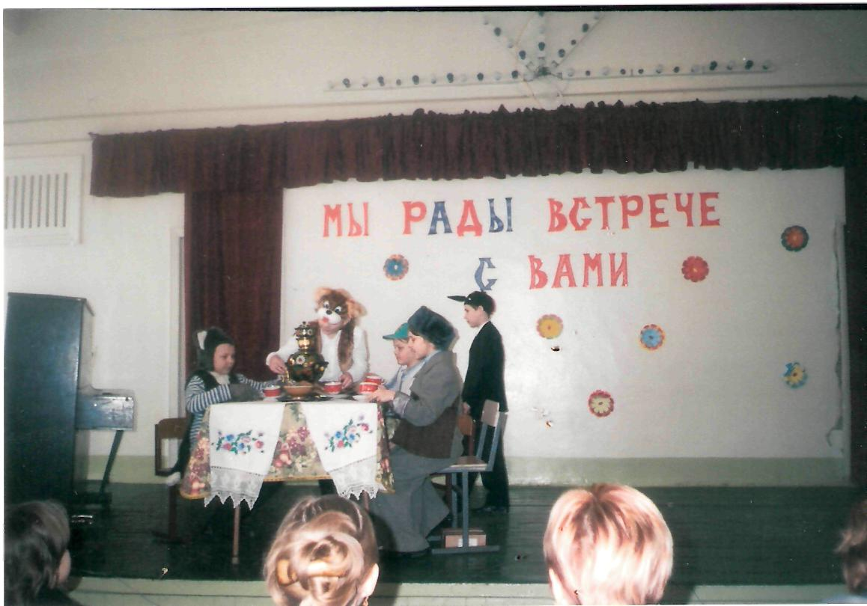
Его величество - театр

Slide 8
Проектная деятельность
Моя семья
Моя малая родина.
Книга памяти
Красная книга области
Моя первая книга
Мои домашние питомцы

Slide 9
Творческие конкурсы

